Slide 1
Intel SGX
TEE的一个例子

Slide 2
英特尔SGX解决方案 可实现 区块链计算中的隐私和安全性
iExec于2018年11月提供首个完整的工具包
包括软件开发套件（SDK）和技术文档，
供企业轻松使用英特尔SGX enclaves
确保“端到端”隐私
虽然分散式应用程序（DApps）在分散节点上处理，但它们永远不会被最终用户以外的人检查
http://m.elecfans.com/article/809141.html

Slide 3
SGX
Intel Software Guard Extensions
对因特尔体系（IA）的一个扩展，用于增强软件的安全性。
将合法软件的安全操作封装在一个enclave中，保护其不受恶意软件的攻击，
特权或者非特权的软件都无法访问enclave，一旦软件和数据位于enclave中，即便操作系统或者和VMM（Hypervisor）也无法影响enclave里面的代码和数据。
https://blog.csdn.net/u010071291/article/details/52750372

Slide 4
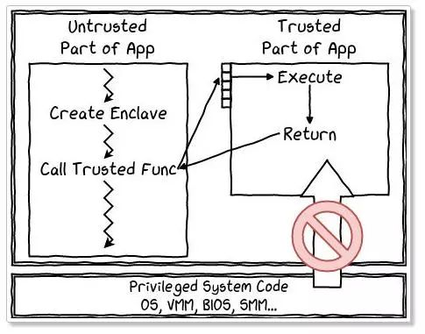
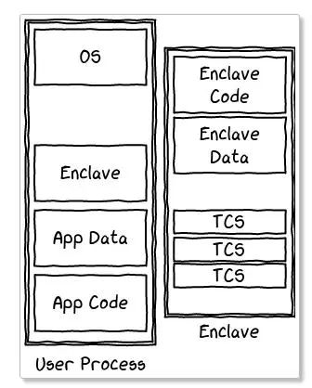
SGX
18条指令：
·EADD：添加页面； ·EENTER：进入enclave； ·EBLOCK：阻止EPC页面； ·EEXIT：退出enclave； ·ECREATE：创建安全区； ·EGETKEY：创建加密密钥； ·EDBGRD：通过调试器读取数据； ·EREPORT：创建加密报告； ·EBDGWR：通过调试器写入数据； ·ERESUME：重新进入安全区； ·EINIT：初始化enclave； ·ELDB：加载EPC页面为已阻止； ·ELDU：加载EPC页面为未阻止； ·EPA：添加版本数组（version array）； ·EREMOVE：从EPC中删除页面； ·ETRACE：激活EBLOCK检查； · EWB：回写或是让EPC页面无效；
13种数据结构： ·SGX Enclave控制结构（SECS）； ·线程控制结构(TCS)； ·存储状态区(SSA)； ·页面信息（PAGEINFO）； ·安全信息（SECINFO）； ·分页加密元数据(PCMD)； ·版本数组（VA）； ·Enclave页面缓存映射（EPCM）； ·Enclave签名结构（SIGSTRUCT）； ·EINIT令牌结构（EINITTOKEN）； ·报告(REPORT)； ·报告目标信息（TARGETINFO） ·密钥请求（KEYREQUEST）
http://www.xunart.com/e480229.html

Slide 5
SGX
Intel Software Guard Extensions
Enclave的安全边界只包含CPU和它自身。
是一个可信执行环境TEE（Trusted Execution Environment），与ARM TrustZone（TZ）区别：TZ中通过CPU划分为两个隔离环境（安全世界和正常世界），两者之间通过SMC指令通信；而SGX中一个CPU可以运行多个安全enclaves，并发执行亦可。
https://blog.csdn.net/u010071291/article/details/52750372

Slide 6
SGX 优 势
通过内存加密技术保护程序运行态的安全,使得通过内存泄漏攻击获取关键信息的难度增大;
将系统的可信计算基缩小到CPU,相比以往将整个操作系统或特权软件(如hypervisor 等)视为可信计算基,可以避免更多的系统攻击带来的危害;
支持虚拟化技术、容器技术,可用性更强.
王鹃等:SGX 技术的分析和研究，Journal of Software 软件学报 Vol.29, No.9, September 2018

Slide 7
SGX 的不足之处
(1) 由于 enclave 处于用户态,其自身无法执行系统调用,需要与不可信区域进行交互(运行库的支持有限,接口的安全性).在执行系统调用前需要退出enclave,执行完成后将结果返回到enclave 中,增大了安全风险和系统开销;
(2) Enclave 中的数据和处理过程,如果依赖于外部数据,则存在一定的安全隐患.例如:通过一些不合法输入,可以发起对可信区的缓冲区溢出攻击,这些攻击可能会改变可信区中程序的执行流程、获取可信区中的敏感信息;
(3) SGX 本身无法抵御侧信道攻击;
(4) SGX 提供的enclave 可使用内存太小,当程序数量和规模增大时,需要换进换出页面.为了保证安全性,需要对页面进行完整性和机密性保障,导致系统开销大;
(5) 使用 SGX 提供的enclave 时需要对程序进行改造,当程序规模大时,带来的编程成本高.
王鹃等:SGX 技术的分析和研究，Journal of Software 软件学报 Vol.29, No.9, September 2018

